Slide 1
학습목표
판다스의 개념을 살펴보고, 시리즈 객체와 데이터프레임 객체에 대해 학습한다.
다양한 방법으로 데이터를 추출하는 방법에 대해 알아본다.
groupby( ) 함수를 사용하는 방법에 대해 실습하고, 그룹화된 상태에 대해 이해한다.
데이터 테이블을 병합하고 연결하는 방법을 학습한다.

Slide 2
01 판다스란?

Slide 3
01 판다스란?
1. 판다스의 개념
판다스(pandas) : 파이썬의 데이터 분석 라이브러리
데이터 테이블(data table)을 다루는 도구
기본적으로 넘파이를 사용
넘파이 : 파이썬에서 배열을 다루는 최적의 라이브러리
판다스는 넘파이를 효율적으로 사용하기 위해 인덱싱, 연산, 전처리 등 다양한 함수 제공
3
/ 73

Slide 4
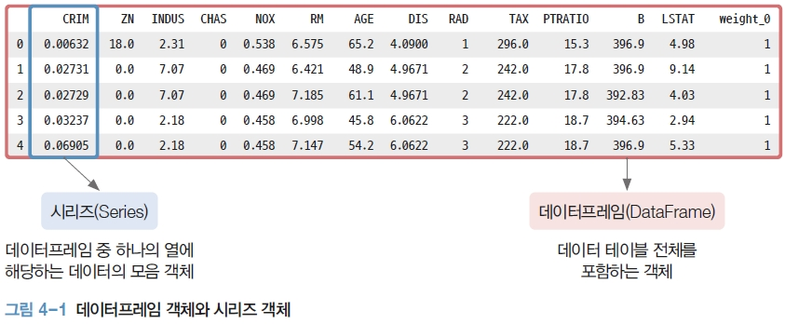
01 판다스란?
데이터프레임(DataFrame) : 데이터 테이블 전체 객체
시리즈(Series) : 각 열 데이터를 다루는 객체
[TIP] 시리즈 :
리스트, 튜플, 넘파이 배열의 1차원 자료구조로, 데이터프레임의 한 행이나 열을 의미한다.
4
/ 73

Slide 5
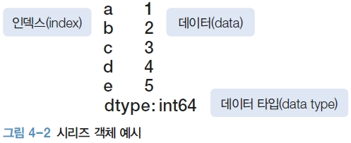
01 판다스란?
2. 시리즈 객체
시리즈 객체 : 피쳐 벡터(feature vector)와 같은 개념
일반적으로 하나의 피쳐 데이터를 포함하는 형태
생성된 데이터프레임(DataFrame) 안에 포함될 수 있음
list, dict, ndarray 등 다양한 데이터 타입이 시리즈 객체 형태로 변환되기도 함
5
/ 73

Slide 6
01 판다스란?
시리즈 객체를 생성하면 세 가지 요소(property) 생성
데이터(data) : 기존 다른 객체처럼 값을 저장하는 요소
인덱스(index) : 항상 0부터 시작하고, 숫자로만 할당하는 값
시리즈 객체에서는 숫자, 문자열, 0 외의 값으로 시작하는 숫자, 순서가 일정하지 않은 숫자를 입력할 수도 있음
시리즈 객체에서는 인덱스 값의 중복을 허용
데이터 타입(data type) : 넘파이의 데이터 타입과 일치
판다스는 넘파이의 래퍼(wrapper) 라이브러리
넘파이의 모든 기능 지원하고 데이터 타입도 그대로 적용
6
/ 73

Slide 7
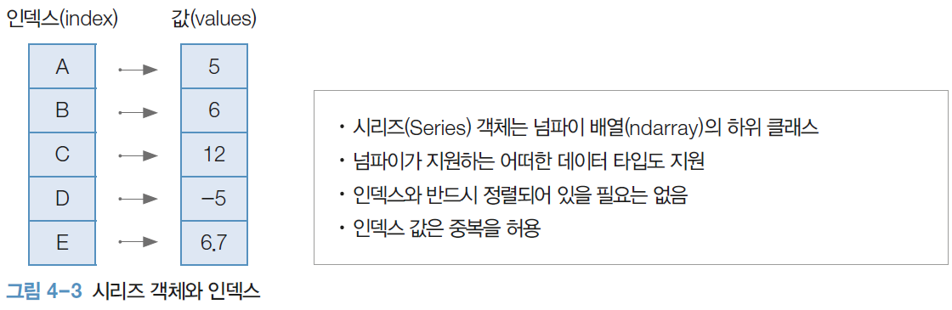
01 판다스란?
7
/ 73

Slide 8
01 판다스란?
In [1]: | import pandas as pd # pandas 모듈 호출 import numpy as np # numpy 모듈 호출 from pandas import Series, DataFrame list_data = [1,2,3,4,5] list_name = ["a","b","c","d","e"] example_obj = Series(data = list_data, index=list_name) example_obj
Out [1]: | a 1 b 2 c 3 d 4 e 5 dtype: int64
In [2]: | example_obj.index
Out [2]: | Index(['a', 'b', 'c', 'd', 'e'], dtype='object')
index 값에 In [1]에서 입력한 list_name 객체의 값이 있음
8
/ 73

Slide 9
01 판다스란?
In [3]: | example_obj.values
Out [3]: | array([1, 2, 3, 4, 5], dtype=int64)
In [4]: | type(example_obj.values)
Out [4]: | numpy.ndarray
데이터 값을 보기 위해서는 values를 사용
실제 생성된 values는 넘파이 배열(numpy.ndarray) 타입
In [5]: | example_obj.dtype
Out [5]: | dtype('int64')
dtype은 데이터의 타입을 나타냄
넘파이의 데이터 타입과 동일
9
/ 73

Slide 10
01 판다스란?
시리즈 객체는 객체의 이름을 변경할 수 있음
열의 이름을 지정해주는 방식
인덱스 이름도 추가로 지정 가능
In [6]: | example_obj.name = "number" example_obj.index.name = "id" example_obj
Out [6]: | id a 1 b 2 c 3 d 4 e 5 Name: number, dtype: int64
10
/ 73

Slide 11
01 판다스란?
시리즈 객체 생성하기
데이터프레임 객체를 먼저 생성하고 각 열에서 시리즈 객체를 뽑는 것이 일반적인 방법
다양한 시퀀스형 데이터 타입으로 저장 가능
In [7]: | dict_data = {"a":1, "b":2, "c":3, "d":4, "e":5} example_obj = Series(dict_data, dtype=np.float32, name="example_data") example_obj
Out [7]: | a 1.0 b 2.0 c 3.0 d 4.0 e 5.0 Name: example_data, dtype: float32
11
/ 73

Slide 12
01 판다스란?
판다스의 모든 객체는 인덱스 값을 기준으로 생성
기존 데이터에 인덱스 값을 추가하면 NaN 값이 출력됨
In [8]: | dict_data_1 = {"a":1, "b":2, "c":3, "d":4, "e":5} indexes = ["a","b","c","d","e","f","g","h"] series_obj_1 = Series(dict_data_1, index=indexes) series_obj_1
Out [8]: | a 1.0 b 2.0 c 3.0 d 4.0 e 5.0 f NaN g NaN h NaN dtype: float64
12
/ 73

Slide 13
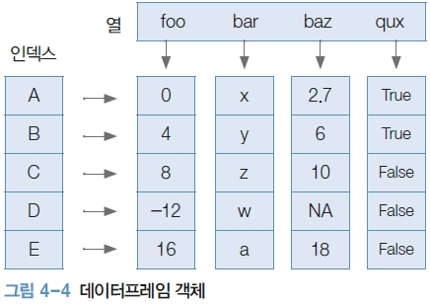
01 판다스란?
3. 데이터프레임 객체
데이터 테이블 전체를 지칭하는 객체
넘파이 배열의 특성을 그대로 가짐
인덱싱 : 열과 행 각각 사용하여 하나의 데이터에 접근
13
/ 73

Slide 14
01 판다스란?
3.1 데이터프레임의 생성
‘read_확장자’ 함수로 데이터 바로 로딩
.csv나 .xlsx 등 스프레드시트형 확장자 파일에서 데이터 로딩
In [9]: | data_url = 'https://archive.ics.uci.edu/ml/machine-learning-databases/housing/housing.data' # 데이터 URL을 변수 data_url에 넣기 df_data = pd.read_csv(data_url, sep='\s+', header = None) # csv 데이터 로드 df = pd.DataFrame(df_data) df
14
/ 73

Slide 15
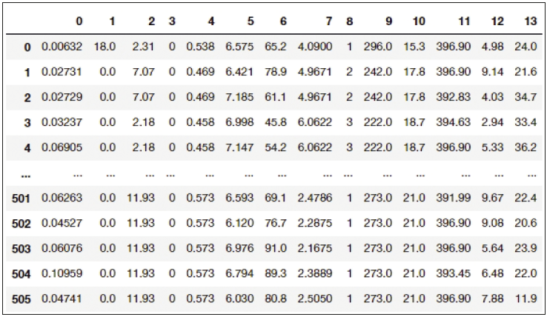
01 판다스란?
Out [9]:
15
/ 73

Slide 16
01 판다스란?
데이터프레임을 직접 생성
딕셔너리 타입 데이터에서 키(key)는 열 이름, 값(value)은 시퀀스형 데이터 타입을 넣어 각 열의 데이터로 만듦
In [10]: | from pandas import Series, DataFrame raw_data = {'first_name': ['Jason', 'Molly', 'Tina', 'Jake', 'Amy'], 'last_name': ['Miller', 'Jacobson', 'Ali', 'Milner', 'Cooze'], 'age': [42, 52, 36, 24, 73], 'city': ['San Francisco', 'Baltimore', 'Miami', 'Douglas', 'Boston']} df = pd.DataFrame(raw_data, columns = ['first_name', 'last_name', 'age', 'city']) df
16
/ 73

Slide 17
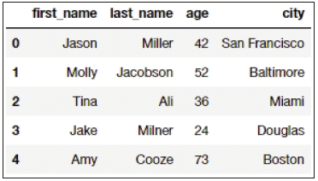
01 판다스란?
Out [10]:
17
/ 73

Slide 18
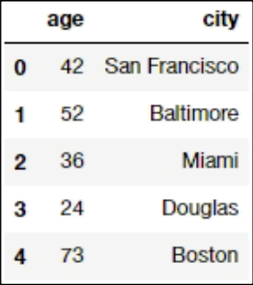
01 판다스란?
3.2 데이터프레임의 열 다루기
데이터 생성시, 열 이름을 한정하면 해당 열만 추출
In [11]: | DataFrame(raw_data, columns = ["age", "city"])
Out [11]:
18
/ 73

Slide 19
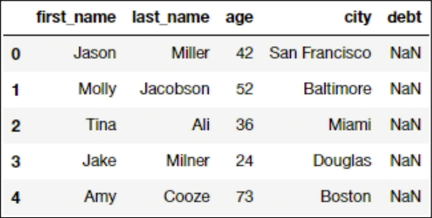
01 판다스란?
데이터가 존재하지 않는 열을 추가하면 해당 열에는 NaN 값들 추가
In [12]: | DataFrame(raw_data, columns = ["first_name","last_name","age", "city", "debt"] )
Out [12]:
19
/ 73

Slide 20
02 데이터 추출

Slide 21
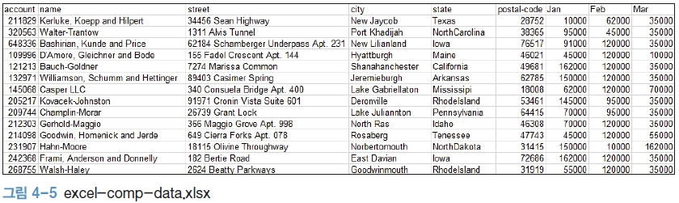
02 데이터 추출
1. 데이터 로딩
excel-comp-data.xlsx 데이터로 실습 진행
21
/ 73

Slide 22
02 데이터 추출
1. 데이터 로딩
xlsx 형태 데이터를 호출
openpyxl 모듈을 설치
read_excel 함수로 엑셀 데이터 호출
파일이 C 드라이브 [source]-[ch04] 폴더에 있다고 가정
In [1]: | !conda install --y openpyxl
[TIP] 콘솔 명령어는 앞에 ‘!’를 붙여 실행시킨다.
In [2]: | import pandas as pd # pandas 모듈 호출 import numpy as np # numpy 모듈 호출 df = pd.read_excel("c:/source/ch04/excel-comp-data.xlsx")
22
/ 73

Slide 23
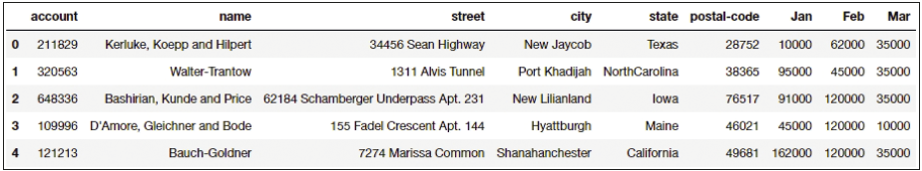
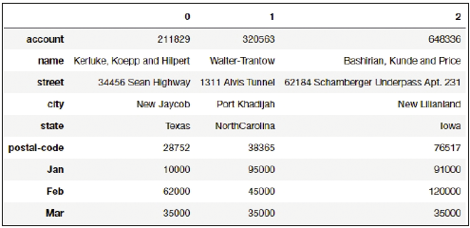
02 데이터 추출
2. 열 이름을 사용한 데이터 추출
head와 tail 함수 : 처음 n개 행이나 마지막 n개 행 호출
In [3]: | df.head(5)
Out [3]:
In [4]: | df.head(3).T
Out [4]:
23
/ 73

Slide 24
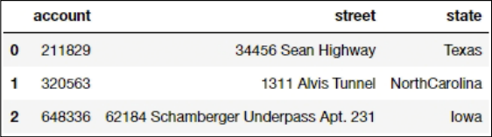
02 데이터 추출
열 이름을 리스트 형태로 넣어 호출
가장 일반적인 호출 방법
문자형 열 이름을 하나만 넣으면 값이 시리즈 객체로 반환됨
열 이름을 여러 개 넣으면 데이터프레임 객체로 반환됨
In [5]: | df[["account", "street", "state"]].head(3)
Out [5]:
24
/ 73

Slide 25
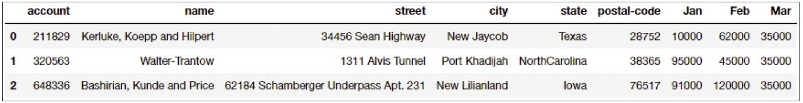
02 데이터 추출
3. 행 번호를 사용한 데이터 추출
인덱스 번호로 호출
기존의 리스트나 넘파이 배열(ndarray) 인덱싱과 동일
In [6]: | df[:3]
Out [6]:
25
/ 73

Slide 26
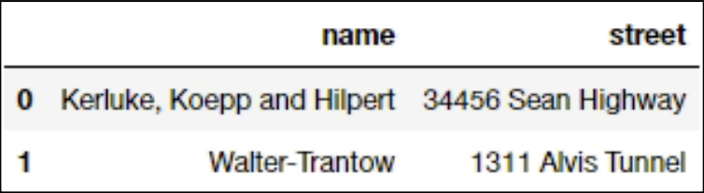
02 데이터 추출
4. 행과 열을 모두 사용한 데이터 추출
위의 두 가지 방법(열 이름과 행 번호) 함께 사용
데이터의 일정 부분을 사각형 형태로 잘라냄
In [7]: | df[["name","street"]][:2]
Out [7]:
26
/ 73

Slide 27
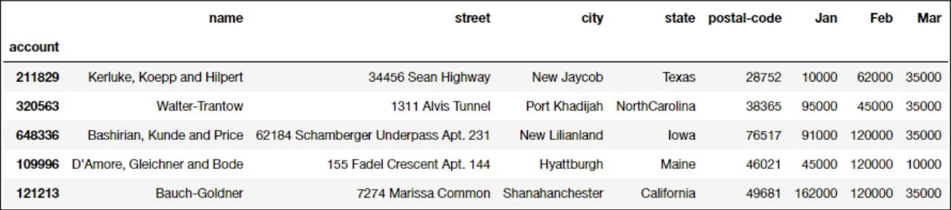
02 데이터 추출
loc 함수 : 인덱스 이름과 열 이름으로 데이터 추출
인덱스를 0부터 시작하는 숫자 아닌 다른 값으로 변경 가능
In [8]: | df.index = df["account"] del df["account"] df.head()
Out [8]:
27
/ 73

Slide 28
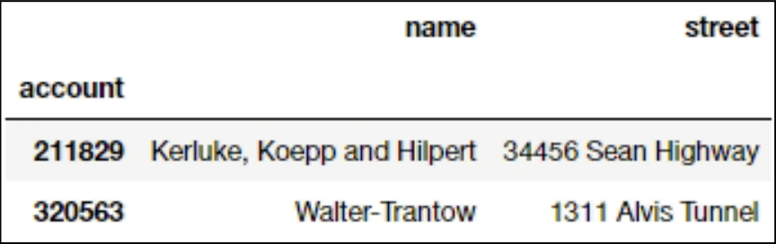
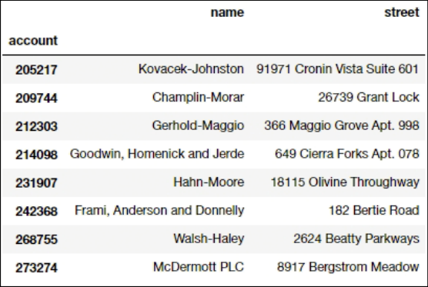
02 데이터 추출
In [9]: | df.loc[[211829,320563],["name","street"]]
Out [9]:
인덱스 대신 특정 account 번호를 넣어 해당 번호의 값을 나타냄
In [10]: | df.loc[205217:,["name","street"]]
Out [10]:
인덱스 번호가 항상 정렬되어 있지 않아 처음 저장된 순서대로 출력
28
/ 73

Slide 29
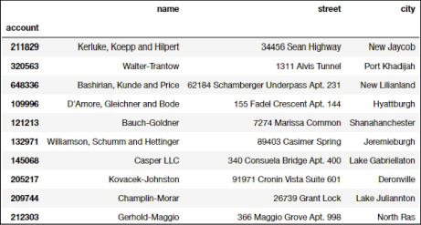
02 데이터 추출
iloc 함수 : 인덱스 번호로만 데이터 호출
‘index location’의 약자
In [11]: | df.iloc[:10, :3]
Out [11]:
29
/ 73

Slide 30
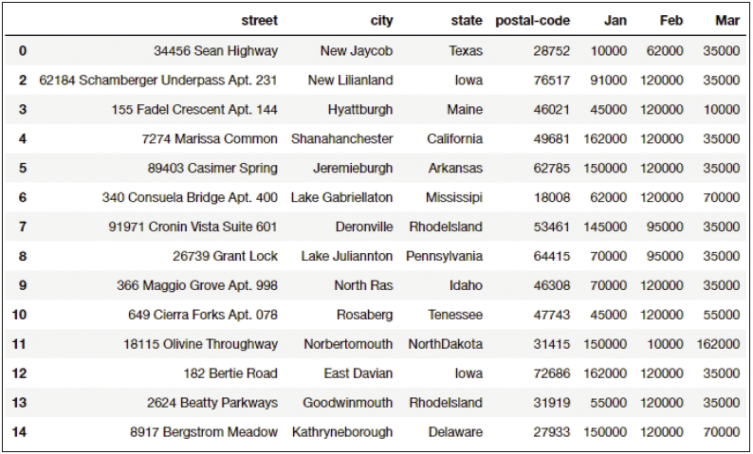
02 데이터 추출
5. loc, iloc 함수를 사용한 데이터 추출
reset_index 함수로 새로운 인덱스 할당된 객체 생성
인덱스 이름이나 인덱스 중 편한 방법을 사용
In [12]: | df_new = df.reset_index() df_new
Out [12]:
30
/ 73

Slide 31
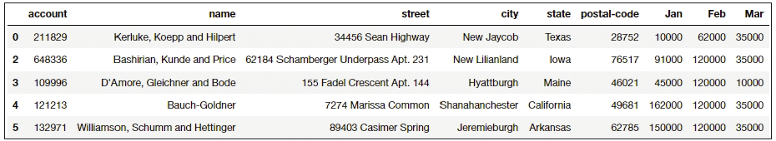
02 데이터 추출
6. drop 함수
drop 함수 : 특정 열이나 행을 삭제한 객체를 반환
In [13]: | df_new.drop(1).head()
Out [13]:
31
/ 73

Slide 32
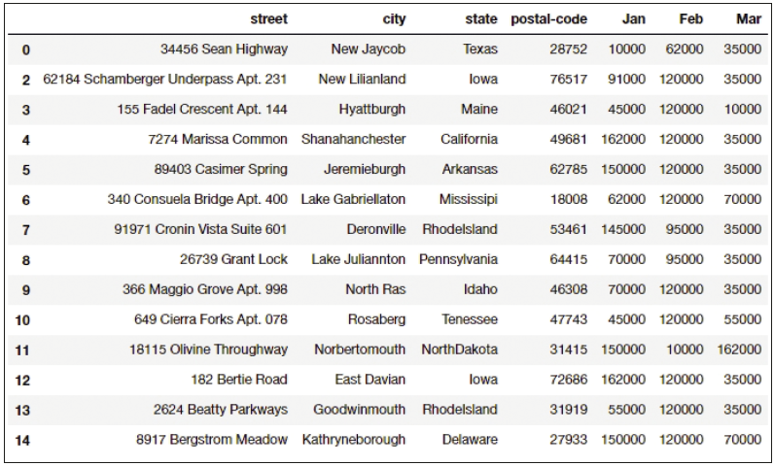
02 데이터 추출
In [14]: | df_drop = df_new.drop(1)
In [15]: | df_new.drop(1, inplace=True)
In [16]: | df_new.drop("account", axis=1) # account 열 제거 df_new.drop(["account", "name"], axis=1) # account, name 열 제거
Out [16]:
32
/ 73

Slide 33
03 그룹별 집계

Slide 34
03 그룹별 집계
1. 그룹별 집계의 개념
그룹별 집계(groupby) : 데이터로부터 동일한 객체를 가진 데이터만 따로 뽑아 기술통계 데이터를 추출
엑셀의 피봇테이블(pivot table) 기능과 비슷
예) A반 수학 점수의 원본 데이터(raw data)를 가지고 있을 때 해당 데이터에서
같은 성별을 가진 학생들의 평균 점수를 구하거나
50점 이상을 받은 학생의 수를 구함
34
/ 73

Slide 35
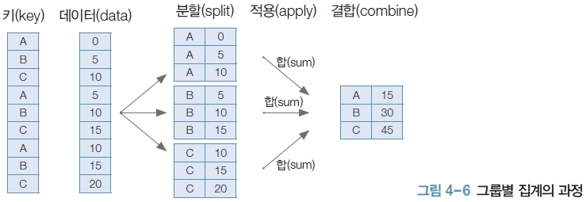
03 그룹별 집계
groupby 명령어는 분할→적용→결합 과정을 거침
분할(split) : 같은 종류의 데이터끼리 나누는 기능
적용(apply) : 데이터 블록마다 sum, count, mean 등 연산 적용
결합(combine) : 연산 함수가 적용된 각 블록들을 합침
35
/ 73

Slide 36
03 그룹별 집계
2. 그룹별 집계 사용하기
2.1 그룹별 집계의 기본형
In [1]: | import pandas as pd # pandas 모듈 호출 import numpy as np # numpy 모듈 호출 ipl_data = {'Team': ['Riders', 'Riders', 'Devils', 'Devils', 'Kings','kings', 'Kings', 'Kings', 'Riders', 'Royals', 'Royals', 'Riders'], 'Rank': [1, 2, 2, 3, 3,4 ,1 ,1,2 , 4,1,2], 'Year': [2014, 2015, 2014, 2015, 2014, 2015, 2016, 2017, 2016, 2014, 2015, 2017], 'Points':[876,789,863,673,741,812,756,788,694,701,804,690]} df = pd.DataFrame(ipl_data) df
36
/ 73

Slide 37
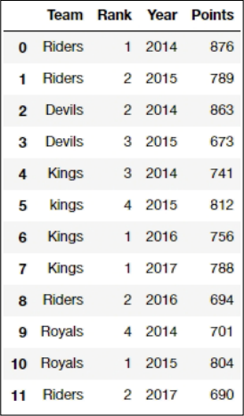
03 그룹별 집계
Out [1]:
37
/ 73

Slide 38
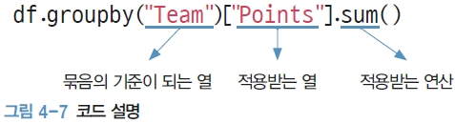
03 그룹별 집계
In [2]: | df.groupby("Team")["Points"].sum()
Out [2]: | Team Devils 1536 Kings 2285 Riders 3049 Royals 1505 kings 812 Name: Points, dtype: int64
38
/ 73

Slide 39
03 그룹별 집계
2.2 멀티 인덱스 그룹별 집계
한 개 이상의 열을 기준으로 그룹별 집계를 실행
리스트를 사용하여 여러 개의 열 이름을 기준으로 넣으면 여러 열이 키 값이 되어 결과 출력
계층적 인덱스(hierarchical index) 형태
39
/ 73

Slide 40
03 그룹별 집계
In [3]: | multi_groupby = df.groupby(["Team", "Year"])["Points"].sum() multi_groupby
Out [3]: | Team Year Devils 2014 863 2015 679 Kings 2014 741 2016 756 2017 788 Riders 2014 876 2015 789 2016 694 2017 690 Royals 2014 701 2015 804 kings 2015 812 Name: Points, dtype: int64
40
/ 73

Slide 41
03 그룹별 집계
2.3 멀티 인덱스
한 개 이상의 열로 그룹별 집계 수행하면 여러 열이 모두 인덱스로 반환됨
In [4]: | multi_groupby = df.groupby(["Team", "Year"])["Points"].sum() multi_groupby.index
Out [4]: | MultiIndex([('Devils', 2014), ('Devils', 2015), ( 'Kings', 2014), ( 'Kings', 2016), ( 'Kings', 2017), ('Riders', 2014), ('Riders', 2015), ('Riders', 2016), ('Riders', 2017), ('Royals', 2014), ('Royals', 2015), ( 'kings', 2015)], names=['Team', 'Year'])
41
/ 73

Slide 42
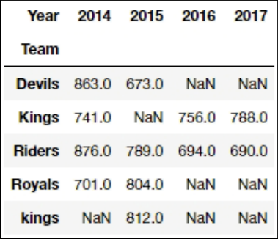
03 그룹별 집계
In [5]: | multi_groupby["Devils":"Kings"]
Out [5]: | Team Year Devils 2014 863 2015 673 Kings 2014 741 2016 756 2017 788 Name: Points, dtype: int64
In [6]: | multi_groupby.unstack()
Out [6]:
42
/ 73

Slide 43
03 그룹별 집계
In [7]: | multi_groupby.swaplevel().sort_index()
Out [7]: | Year Team 2014 Devils 863 Kings 741 Riders 876 Royals 701 2015 Devils 673 Riders 789 Royals 804 kings 812 2016 Kings 756 Riders 694 2017 Kings 788 Riders 690 Name: Points, dtype: int64
swaplevel 함수로 인덱스 간 레벨을 변경
sort_index 함수로 첫 번째 인덱스를 기준으로 데이터 재정렬
43
/ 73

Slide 44
03 그룹별 집계
In [8]: | multi_groupby.sum(level=0)
Out [8]: | Team Devils 1536 Kings 2285 Riders 3049 Royals 1505 kings 812 Name: Points, dtype: int64
In [9]: | multi_groupby.sum(level=1)
Out [9]: | Year 2014 3181 2015 3078 2016 1450 2017 1478 Name: Points, dtype: int64
각 레벨에 별도의 연산함수를 적용할 수 있음
44
/ 73

Slide 45
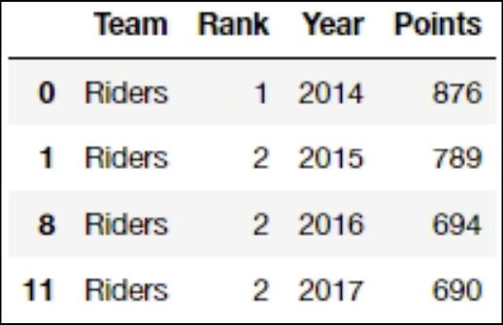
03 그룹별 집계
3. 그룹화된 상태
그룹화된(grouped) 상태 : 분할→적용→결합 중에서 분할까지만 이루어진 상태
get_group 함수 : 해당 키 값을 기준으로 분할된 데이터프레임 객체를 확인
In [10]: | grouped = df.groupby("Team") grouped.get_group("Riders")
Out [10]:
45
/ 73

Slide 46
03 그룹별 집계
3.1 집계
집계(aggregation) : 요약된 통계 정보를 추출
agg 함수 : min, 넘파이 mean 등 기존 함수 그대로 적용
46
/ 73

Slide 47
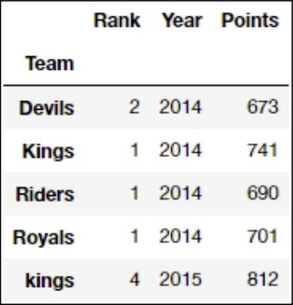
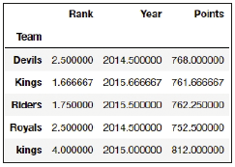
03 그룹별 집계
In [11]: | grouped.agg(min)
Out [11]:
In [12]: | grouped.agg(np.mean)
Out [12]:
47
/ 73

Slide 48
03 그룹별 집계
3.2 변환
변환(transformation) : 해당 정보를 변환
키 값별로 요약된 정보가 아닌 개별 데이터 변환 지원
적용 시점에서는 그룹화된 상태의 값으로 적용
48
/ 73

Slide 49
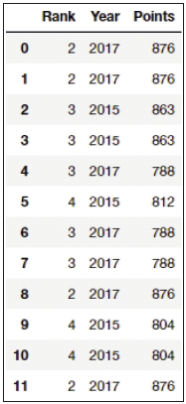
03 그룹별 집계
In [13]: | grouped.transform(max)
Out [13]:
49
/ 73

Slide 50
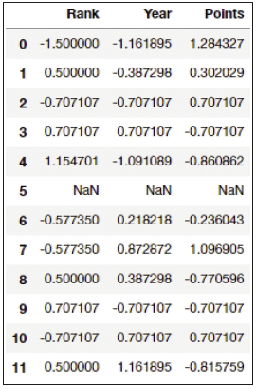
03 그룹별 집계
In [14]: | score = lambda x: (x - x.mean()) / x.std() grouped.transform(score)
Out [14]:
50
/ 73

Slide 51
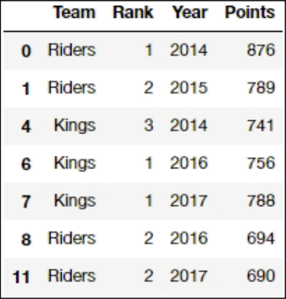
03 그룹별 집계
3.3 필터
필터(filter) : 특정 조건으로 데이터를 검색
주로 filter 함수 사용
In [15]: | df.groupby('Team').filter( lambda x: len(x) >= 3)
Out [15]:
x는 분할된 상태에서 각각의 그룹화된 데이터프레임
51
/ 73

Slide 52
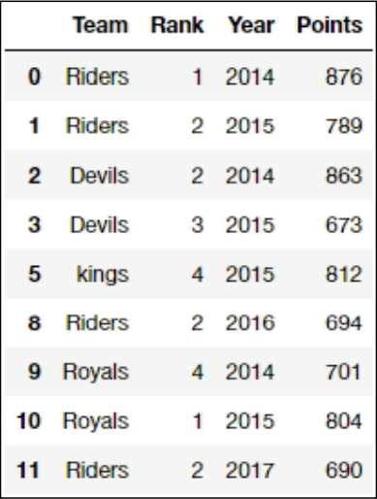
03 그룹별 집계
In [16]: | df.groupby('Team').filter( lambda x: x["Points"].max() > 800)
Out [16]:
lambda 함수는 분할된 데이터프레임 전체를 매개변수로 받음
Points 열을 추출
52
/ 73

Slide 53
04 병합과 연결

Slide 54
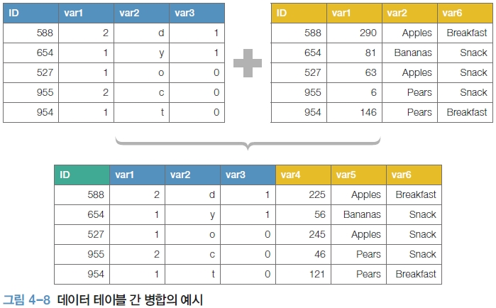
04 병합과 연결
1. 병합
병합(merge) : 두 개의 데이터를 특정 기준한 기준을 가지고 하나로 통합하는 작업
54
/ 73

Slide 55
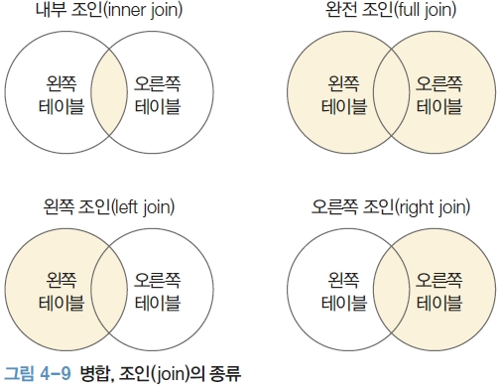
04 병합과 연결
SQL에서는 조인(join)이라는 표현을 더 많이 사용
내부 조인(inner join) : 키 값을 기준으로 두 테이블에 모두 존재하는 키 값의 행끼리 병합
완전 조인(full join) : 두 개의 테이블에서 각각의 행을 병합 두 테이블에서 동일한 키 값을 가진 행은 통합하고, 두 테이블 중 하나라도 키 값이 존재하지 않는다면 존재하는 쪽의 데이터만 남겨둠
55
/ 73

Slide 56
04 병합과 연결
왼쪽 조인(left join) : 왼쪽 테이블의 값을 기준으로 같은 키 값을 소유하고 있는 행을 병합하고, 오른쪽 테이블에 해당 키 값이 존재하지 않는다면 해당 행은 삭제
오른쪽 조인(right join) : 오른쪽 테이블의 값을 기준으로 같은 키 값을 소유하고 있는 행을 병합하고, 왼쪽 테이블에 해당 키 값이 존재하지 않는다면 해당 행은 삭제
56
/ 73

Slide 57
04 병합과 연결
1.1 내부 조인
내부 조인(inner join) : 가장 기본적인 조인
집합으로 보면 양쪽의 교집합 데이터를 통합
57
/ 73

Slide 58
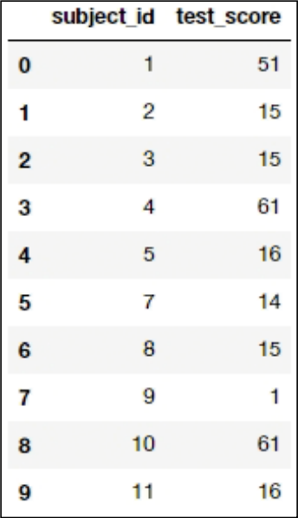
04 병합과 연결
In [1]: | import pandas as pd # pandas 모듈 호출 raw_data = { 'subject_id': ['1', '2', '3', '4', '5', '7', '8', '9', '10', '11'], 'test_score': [51, 15, 15, 61, 16, 14, 15, 1, 61, 16]} df_left = pd.DataFrame(raw_data, columns = ['subject_id', 'test_score']) df_left
Out [1]:
58
/ 73

Slide 59
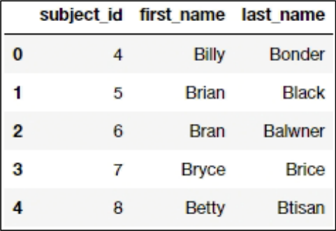
04 병합과 연결
In [2]: | raw_data = { 'subject_id': ['4', '5', '6', '7', '8’], 'first_name': ['Billy', 'Brian', 'Bran', 'Bryce', 'Betty’], 'last_name': ['Bonder', 'Black', 'Balwner', 'Brice', 'Btisan’]} df_right = pd.DataFrame(raw_data, columns = ['subject_id', 'first_name', 'last_name']) df_right
Out [2]:
59
/ 73

Slide 60
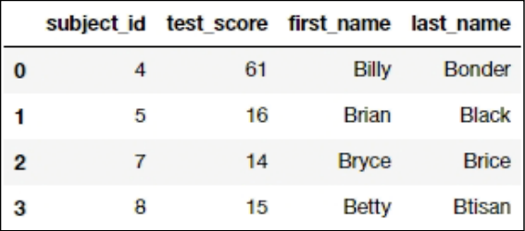
04 병합과 연결
subject_id를 기준으로 내부 조인을 수행
키 값 subject_id 열의 값이 두 테이블 모두 존재해야 병합됨
In [3]: | pd.merge(left=df_left, right=df_right, how="inner", on='subject_id')
Out [3]:
left, right 매개변수에 각 위치에 해당하는 데이터프레임 객체를 입력
how에 조인 방법 “inner”를 문자열 타입으로 입력
on에 병합의 기준이 되는 열 이름을 입력
60
/ 73

Slide 61
04 병합과 연결
[하나 더 알기] left_on과 right_on 매개변수
왼쪽 테이블과 오른쪽 테이블의 키 값이 다른 경우 left_on과 right_on 매개변수를 사용하여 각 테이블 키 값을 입력
pd.merge(left=df_left, right=df_right, left_on='subject_id', right_on='subject_id')
61
/ 73

Slide 62
04 병합과 연결
1.2 왼쪽 조인, 오른쪽 조인
왼쪽 조인 : 왼쪽 테이블을 기준으로 데이터를 병합
오른쪽 테이블에 왼쪽 테이블에 있는 키 값이 존재하지 않는다면 NaN으로 출력
오른쪽 조인 : 오른쪽 테이블 기준으로 데이터를 병합
62
/ 73

Slide 63
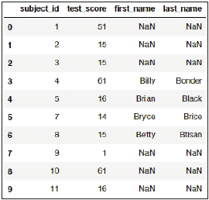
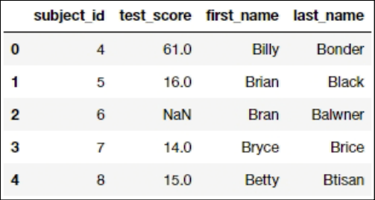
04 병합과 연결
In [4]: | pd.merge( df_left, df_right, on='subject_id', how='left')
Out [4]:
In [5]: | pd.merge( df_left, df_right, on='subject_id', how='right')
Out [5]:
63
/ 73

Slide 64
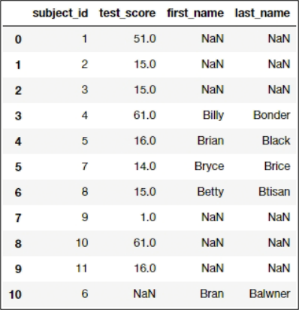
04 병합과 연결
1.3 완전 조인
두 테이블의 합집합을 의미
양쪽에 같은 키 값이 있는 데이터는 합치고 나머지는 NaN
In [6]: | pd.merge(df_left, df_right, on='subject_id', how='outer')
Out [6]:
64
/ 73

Slide 65
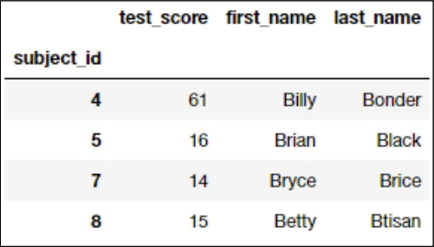
04 병합과 연결
[하나 더 알기] 인덱스에 의한 병합
인덱스 값을 키 값으로 하여 두 테이블을 병합할 수 있음
인덱스가 의미 있는 열로 지정되어 있거나, 두 데이터가 모두 순서대로 들어가 있는 경우에 사용
right_index나 left_index 매개변수
In [7]: | df_left.index = df_left.subject_id del df_left["subject_id"] df_right.index = df_right.subject_id del df_right["subject_id"] pd.merge(df_left, df_right, on='subject_id', how='inner')
Out [7]:
65
/ 73

Slide 66
04 병합과 연결
2. 연결
연결(concatenate) : 두 테이블을 그대로 붙임
데이터의 스키마가 동일할 때 그대로 연결
주로 세로로 데이터를 연결
concat 함수 : 두 개의 서로 다른 테이블을 하나로 합침
append 함수 : 기존 테이블 하나에 다른 테이블을 붙임
[TIP] append 함수는 파일을 한 개씩 합치기 때문에 두 개 이상의 데이터프레임을 합칠 때에는 concat 함수를 쓰는 것이 좋다.
66
/ 73

Slide 67
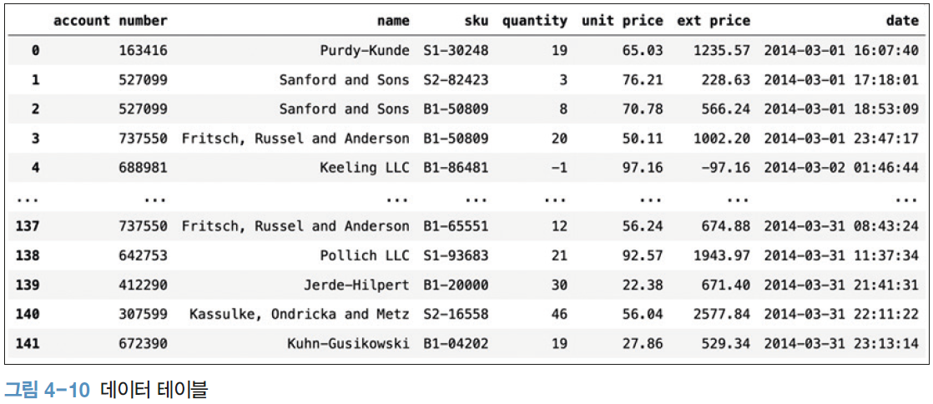
04 병합과 연결
In [8]: | import os filenames = [os.path.join("c:/source/ch04", filename) for filename in os.listdir("c:/source/ch04") if "sales" in filename] print(filenames)
Out [8]: | ['c:/source/ch04￦￦sales-feb-2014.xlsx', 'c:/source/ch04￦￦sales-jan-2014.xlsx', 'c:/source/ch04￦￦sales-mar-2014.xlsx']
67
/ 73

Slide 68
04 병합과 연결
In [9]: | !pip install --user --upgrade openpyxl
In [10]: | df_list = [pd.read_excel(filename, engine="openpyxl") for filename in filenames] for df in df_list: print(type(df), len(df))
Out [10]: | <class 'pandas.core.frame.DataFrame'> 108 <class 'pandas.core.frame.DataFrame'> 134 <class 'pandas.core.frame.DataFrame'> 142
68
/ 73

Slide 69
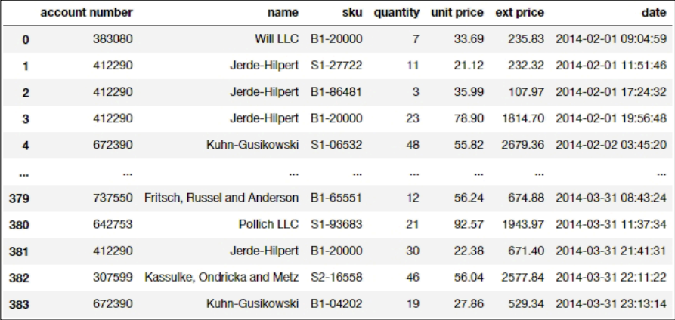
04 병합과 연결
In [11]: | df = pd.concat(df_list, axis=0) print(len(df)) # 384 df.reset_index(drop=True)
Out [11]:
axis=0으로 세로로 연결
reset_index(drop=True) 함수 사용하여 중복된 인덱스를 제거
69
/ 73

Slide 70
04 병합과 연결
In [12]: | df_1, df_2, df_3 = [pd.read_excel(filename, engine="openpyxl") for filename in filenames] df = df_1.append(df_2) df = df.append(df_3) df
70
/ 73

